Slide 1

令和９年度 大学入学共通テストについて
＜ 志願者の皆さんへ ＞
Notes:
この動画では，令和９年度共通テストについて説明します。

Slide 2
はじめに
○ 大学入学共通テストの出願は，Web出願（インターネット出願）です。
出願等に係る全ての手続（出願内容の登録や訂正，受験票の取得，成績 の閲覧等）は，全ての志願者が個人で「大学入学共通テスト出願サイト」 のマイページで行います。
○ この動画では，Web出願の手続の流れや，出題教科・科目や出題範囲 などについて説明します。
Notes:
大学入学共通テストの出願は，Web出願です。 出願内容の登録や訂正をはじめとする，出願等に係る全ての手続は，全ての志願者が，個人で大学入学共通テスト出願サイトのマイページで行います。 この動画では，Web出願の手続の流れや，出題教科・科目，出題範囲などについて説明します。 最後まで視聴して，Web出願の手続の流れや，出題教科・科目の注意点などをよく確認してください。

Slide 3
目次
【1. Web出願について】
① 主なスケジュール ・ ・・・・・・・・・・・・・ ５
② 出願 ・ ・・・・・・・・・・・・・ ６
③ 出願内容の確認・訂正 ・ ・・・・・・・・・・・・・ １３
④ 受験票の取得・印刷 ・ ・・・・・・・・・・・・・ １４
⑤ 成績の閲覧 ・ ・・・・・・・・・・・・・ １５
【2. 受験するに当たって】
① 時間割 ・ ・・・・・・・・・・・・・ １８
② 受験教科等の事前登録 ・ ・・・・・・・・・・・・・ １９
③ 出題教科・科目 ・ ・・・・・・・・・・・・・ ２０
④ 不正行為 ・ ・・・・・・・・・・・・・ ２５
Notes:
この説明動画では，画面にある項目のとおり，大きく分けて，1．Web出願について，2．受験するに当たっての２点について説明します。

Slide 4
1. Web出願について
Notes:
はじめに，Web出願について説明します。

Slide 5
① 主なスケジュール 【受験案内：P.5】
【1. Web出願について】
マイページ
作成
【マイページ作成期間】
令和８年７月１日（水）１０：００～１０月２日（金）１７：００
出 願
【出願内容の登録期間】
令和８年９月１５日（火）１０：００～１０月２日（金）１７：００
【検定料等の支払期間】
令和８年９月１５日（火）１０：００～１０月２日（金）２３：５９
出願内容の確認・訂正
【出願内容の確認・訂正期間】
令和８年１０月９日（金）１０：００～１０月１６日（金）１７：００
受験票の
取得・印刷
【受験票の取得期間】
令和８年１２月４日（金）１０：００～令和９年４月３０日（金）１７：００
Notes:
令和９年度共通テストの主なスケジュールは，画面のとおりです。 ７月１日から，共通テスト出願サイトでマイページが作成できます。 また，９月１５日から出願内容の登録期間と検定料等の支払期間が始まりますが，期間の終了時刻が異なりますので，注意してください。 なお，これら２つの期間を合わせて出願期間としています。

Slide 6
② 出願 【受験案内：P.31】
【1. Web出願について】
出願完了までの流れ
STEP1 STEP2 STEP3 STEP4 STEP5
出願サイト
にアクセス
マイページの作成
出願内容
の登録
検定料等
の支払い
出願
完了
事前準備
7月1日10：00から可能
9月15日10：00から可能
STEP 1 事前準備
○ 『受験案内』
・ 大学入試センターのウェブサイト（令和９年度試験のページ）から入手
・ テレメール進学サイトによる「印刷・発送サービス」を利用し，冊子を入手する
ことも可能（冊子を入手しても，郵送による出願は不可）
○ 出願に当たって準備が必要なもの
・ インターネットに接続されたパソコン，スマートフォン，タブレット等の端末
・ メールアドレス
・ 顔写真データ（令和８年７月１日（水）以降に撮影したもの）
Notes:
次に，出願について説明します。 はじめに，出願完了までの流れですが，大きく分けて５つのステップに分かれます。 共通テスト出願サイトへのアクセスとマイページの作成は，７月1日の午前10時から可能です。 出願内容の登録と検定料等の支払いは，９月1５日の午前10時から可能です。
５つのステップすべてが完了していないと，出願は完了しません。 ここからは，出願完了までの流れをステップごとに説明していきます。 ステップ１ 事前準備
まずはじめに，『受験案内』を大学入試センターのウェブサイトから入手し，確認してください。 テレメール進学サイトのサービスを利用し，冊子を入手することも可能です。 詳細は，大学入試センターウェブサイトを確認してください。 続いて，出願に当たって必要なものは，インターネットに接続されたパソコン，スマートフォン，タブレット等の端末，メールアドレス，顔写真のデータです。 顔写真のデータは，令和８年７月１日以降に撮影したものを準備してください。 プリントアウトされた写真は不要です。
なお，出願時に登録された顔写真は受験票に表示されるほか，試験場の大学に提供され，試験当日に監督者が本人確認のために使用します。
また，志願者が各大学の共通テストを利用した選抜に出願する場合，出願した大学にも顔写真が提供されます。

Slide 7
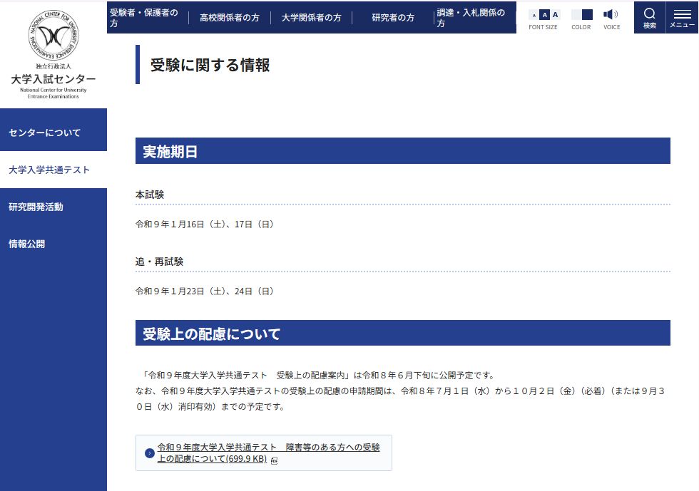
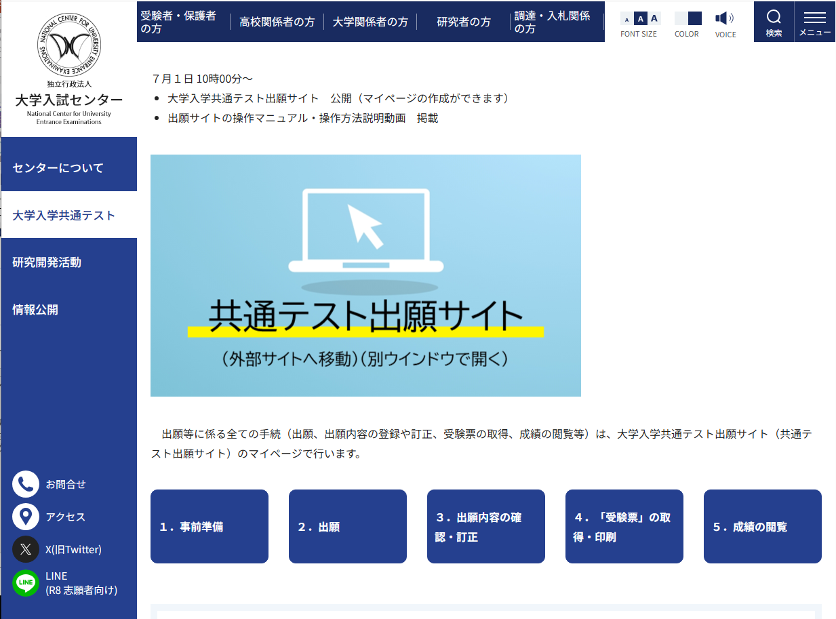
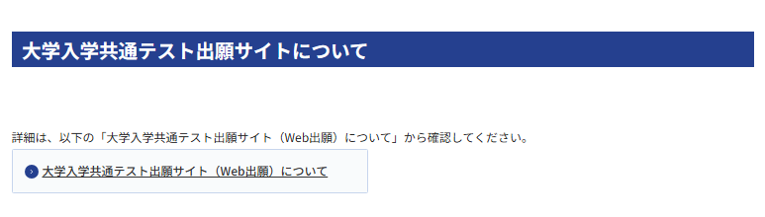
② 出願 【受験案内：P.32～34】
【1. Web出願について】
STEP1 STEP2 STEP3 STEP4 STEP5
出願サイト
にアクセス
マイページの作成
出願内容
の登録
検定料等
の支払い
出願
完了
事前準備
STEP 2 出願サイトにアクセス
○ 大学入試センターのウェブサイト（又は『受験案内』表紙やP.2等の二次元バーコード） から，共通テスト出願サイトにアクセス
令和９年度試験のページ
共通テスト出願サイト（Web出願）についてのページ
この画像から
アクセス
Notes:
ステップ２ 共通テスト出願サイトにアクセス
７月１日の午前10時以降に大学入試センターのウェブサイトの「令和９年度試験」のページからリンクされている先の「大学入学共通テスト出願サイト（Web出願）について」のページにある画像から共通テスト出願サイトにアクセスしてください。
なお，『受験案内』の表紙や２ページなどに掲載している，二次元バーコードからもアクセスが可能です。

Slide 8
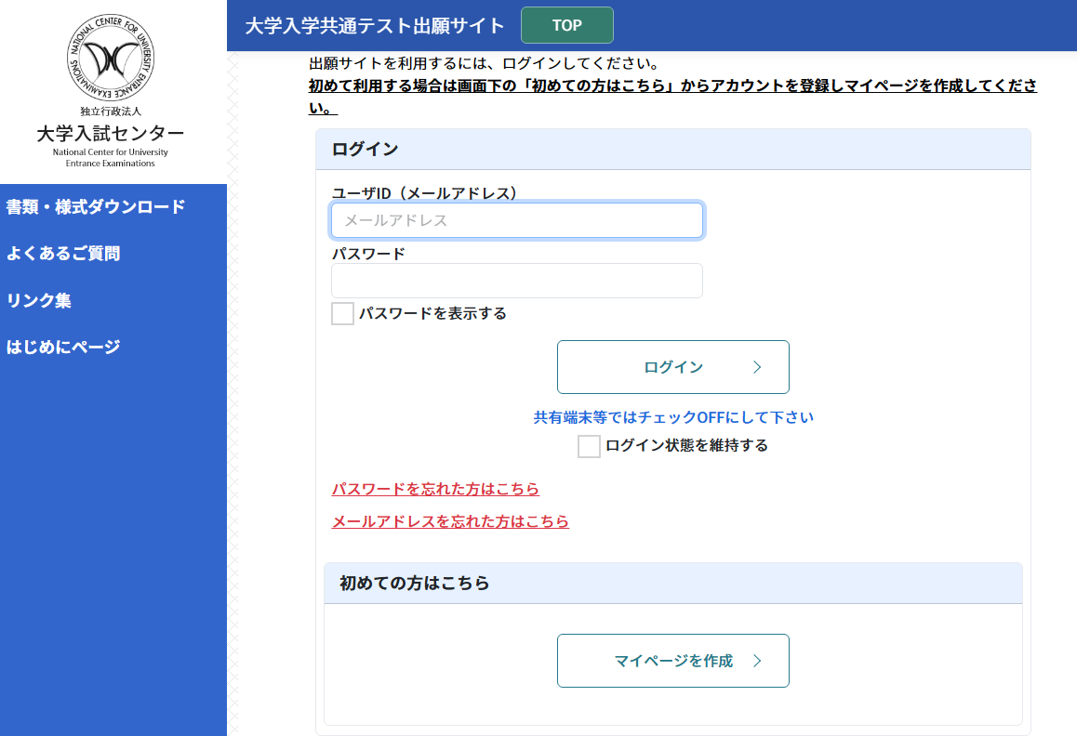
② 出願 【受験案内：P.32～34】
【1. Web出願について】
STEP1 STEP2 STEP3 STEP4 STEP5
出願サイト
にアクセス
マイページの作成
出願内容
の登録
検定料等
の支払い
出願
完了
事前準備
STEP 3 マイページの作成
○ マイページ作成期間
令和８年７月１日（水）10：00 ～10月２日（金）17：00
○ 必要事項を入力
・氏名 ・生年月日 ・メールアドレス 等
※ メールアドレス入力後，「テストメール送 信」を行い，メールが受信できることを確認
○ 「アカウント仮登録受付のお知らせ」メール に記載のURLにアクセス
［マイページを作成］をクリック
マイページ作成完了
Notes:
ステップ３ マイページの作成
共通テストの出願に当たっては，必ずマイページを作成してください。 マイページ作成期間は，７月１日の午前10時から10月２日の午後５時までです。 マイページ作成期間に，共通テスト出願サイトの「マイページを作成」から，マイページを作成してください。 マイページ作成時に入力する事項は，氏名，生年月日，メールアドレス等です。 メールアドレス入力後，「テストメール送信」を行い，共通テスト出願サイトからのメールが受信できることを確認してください。 必要事項入力後，入力したメールアドレス宛にアカウント仮登録受付のお知らせメールが送信されます。 メールに記載のURLにアクセスすると，マイページ作成完了画面が表示されます。
これで，マイページ作成完了です。

Slide 9
② 出願 【受験案内：P.32～34】
【1. Web出願について】
STEP1 STEP2 STEP3 STEP4 STEP5
出願サイト
にアクセス
マイページの作成
出願内容
の登録
検定料等
の支払い
出願
完了
事前準備
共通テスト出願サイトからのメールが届かない場合
（アカウント登録時のテストメールや仮登録完了メールが届かない）
① 確認事項
・迷惑メールフォルダに振り分けられていないか確認し，必要に応じてメール受信設定を変更
（「no-reply@cen.dnc.ac.jp」，「system@p01.mul-pay.com」及び「noreply@gmo-pg.com」
からのメールを受け取れるように（迷惑メールに振り分けられないように）設定）
・ストレージ容量が不足していないか確認
② しばらく経っても受信が確認できない場合は，別のメールサービスを利用して登録する
※ メールアドレスによっては，メールサービスの運営会社の迷惑メール対策上，共通テスト 出願サイトからのメールが迷惑メール等と判断され，受信できない場合がある
Notes:
ここでは，マイページ作成時に入力したメールアドレスに，共通テスト出願サイトからのメールが届かない場合の対処法等について説明します。 メールが届かない場合，共通テスト出願サイトからのメールが，迷惑メールフォルダに振り分けられていないかを確認してください。 迷惑メールフォルダに振り分けられてしまっている場合は，メール受信設定を変更し，画面に表示の三つのアドレスからのメールを受け取れるようにしてください。 また，メールの受信に必要なストレージ容量が不足している場合もありますので，ストレージの確認も行ってください。 これらを確認した後も受信できない場合は，別のメールサービスを利用して登録を行ってください。 メールアドレスによっては，メールサービスの運営会社の迷惑メール対策上，共通テスト出願サイトからのメールが迷惑メール等と判断され，受信できない場合があります。

Slide 10
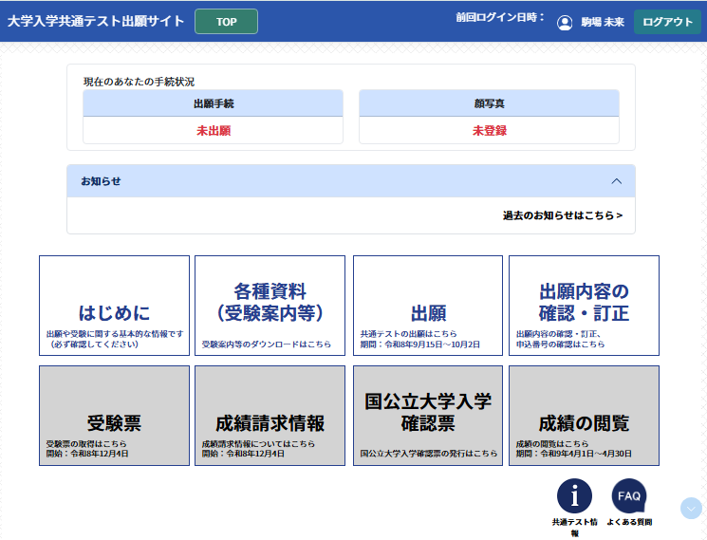

② 出願 【受験案内：P.35～37】
【1. Web出願について】
STEP1 STEP2 STEP3 STEP4 STEP5
出願サイト
にアクセス
マイページの作成
出願内容
の登録
検定料等
の支払い
出願
完了
事前準備
STEP 4 出願内容の登録
○ 出願内容の登録期間
令和８年９月1５日（火）10：00
～10月２日（金）17：00
○ 主な登録内容
・志願者情報（氏名，現住所，連絡先電話番号， 出願資格，顔写真等）
・受験する教科
・検定料の支払方法 （・「在学する学校への出願情報の提供」の同意の有無）
※ 出願内容の登録だけでは出願完了にはならない
［出願］をクリック
Notes:
ステップ４ 出願内容の登録
出願内容の登録期間は，９月１５日の午前10時から１０月２日の午後５時までです。 この登録期間内にマイページの「出願」から，出願内容の登録を行ってください。 主な登録内容は，志願者情報，受験する教科，検定料の支払方法等です。 高等学校等の卒業見込みの志願者は，「在学する学校への出願情報の提供」に同意するかしないかについても，併せて登録してください。
登録内容に誤りがないか，よく確認して登録してください。 なお，出願内容の登録だけでは，出願完了にはなりません。 次のステップ５の検定料等の支払いを必ず済ませてください。

Slide 11
② 出願 【受験案内：P.38,29～30】
【1. Web出願について】
STEP1 STEP2 STEP3 STEP4 STEP5
出願サイト
にアクセス
マイページの作成
出願内容
の登録
検定料等
の支払い
出願
完了
事前準備
STEP 5 検定料等の支払い
○ 検定料等の支払期間
令和８年９月1５日（火）10：00～10月２日（金）23：59
○ 出願内容の登録後，選択した支払方法（クレジットカード・コンビニエンスストア ・Pay-easy（ペイジー）のいずれか）により検定料等を支払う
※ 検定料等の支払いには，支払方法を問わず手数料（一律188円）が発生
○ 支払金額は下表の４種類
区 分 | 成績の閲覧を希望する場合 | 成績の閲覧を希望しない場合
3教科以上を受験する場合 | 18,300円 | 18,000円
2教科以下を受験する場合 | 12,300円 | 12,000円
Notes:
ステップ５ 検定料等の支払い
検定料等の支払期間は，９月１５日の午前10時から１０月２日の午後11時59分までです。 出願内容の登録時に選択した支払方法により，検定料等の支払いを行ってください。 検定料等の支払方法は，クレジットカード，コンビニエンスストア，ペイジーの三つです。 なお，検定料等の支払いには，支払方法を問わず一律188円の手数料が発生します。 支払金額は，画面に示す表のとおり４種類あります。

Slide 12
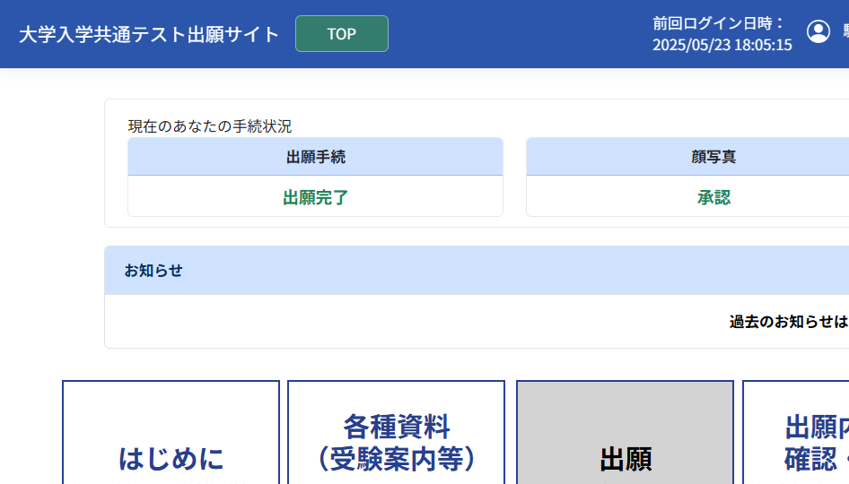
② 出願 【受験案内：P.39】
【1. Web出願について】
STEP1 STEP2 STEP3 STEP4 STEP5
出願サイト
にアクセス
マイページの作成
出願内容
の登録
検定料等
の支払い
出願
完了
事前準備
出 願 完 了！！
○ 「出願内容の登録」及び「検定料等の支 払い」を行うことにより，出願完了
（出願完了後，メール及びマイページのお知 らせで通知）
※ 出願内容の登録をしても，期間内に検定料 が支払われなかった場合は，出願は受理され ず，共通テストは受験できない
Notes:
「出願内容の登録」及び「検定料等の支払い」を行うことにより，出願完了となります。 出願完了後，メールおよびマイページのお知らせで出願が完了したことを通知するとともに，「現在のあなたの手続状況」に「出願完了」と表示されます。 出願内容の登録をしても，出願期間内に検定料が支払われなかった場合は，出願は受理されず，共通テストは受験できません。
必ず出願完了のメールやお知らせが届いていることを確認してください。

Slide 13
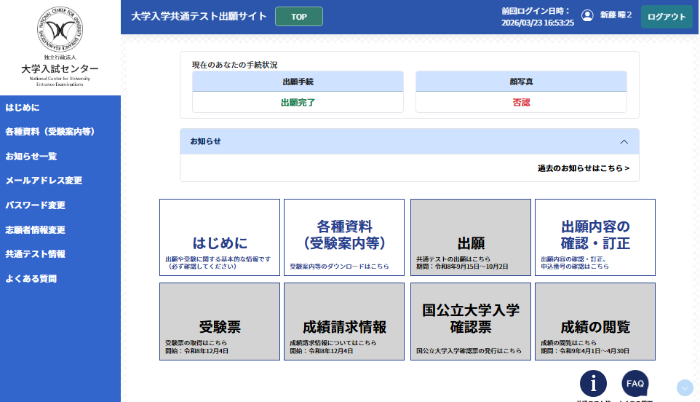
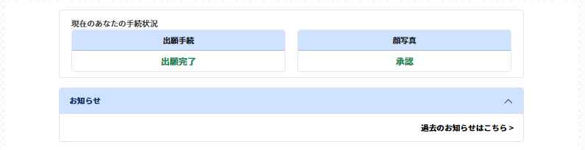
③ 出願内容の確認・訂正 【受験案内：P.40～41】
【1. Web出願について】
○ 出願内容の確認・訂正期間
令和８年10月９日（金）10：00～10月16日（金）17：00
※ 出願内容の登録期間中（9月15日（火）10:00～10月２日（金）17:00）も 確認・訂正可能
○ 出願内容の確認後，訂正の必要があれば，期間内に志願者が訂正を行う
※ 出願内容の訂正により，検定料等の追加支払いが生じた場合は， 10月1６日（金）23：59までに追加分の検定料等を支払う
［出願内容の確認・訂正］ をクリック
Notes:
次に，出願内容の確認・訂正について説明します。 出願内容の確認・訂正期間は，10月９日の午前10時から10月16日の午後５時までです。 この期間内に，出願内容に誤りがないか，マイページの「出願内容の確認・訂正」から確認してください。 出願内容の確認・訂正は，出願内容の登録期間中も行うことができます。 確認した結果，出願内容の訂正の必要があれば，確認・訂正期間内に志願者が訂正を行ってください。
出願内容の訂正により，検定料等の追加支払いが生じた場合は，10月16日の午後11時59分までに，追加分の検定料等の支払いを行ってください。

Slide 14
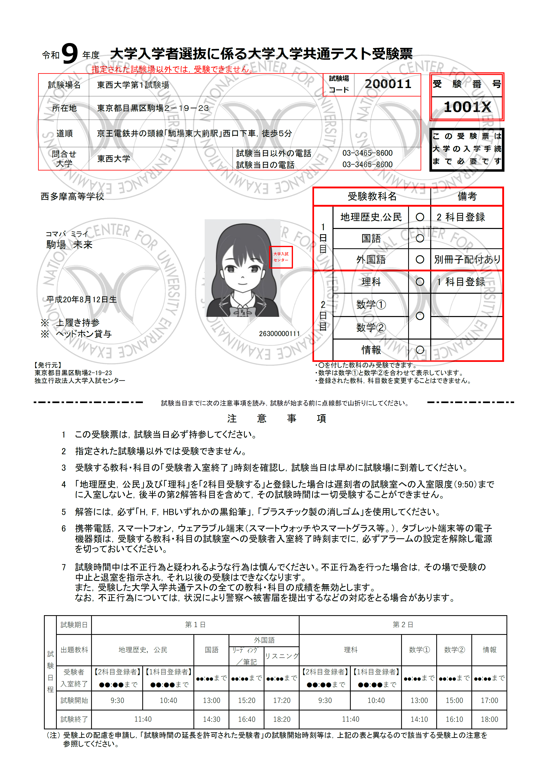
④ 受験票の取得・印刷 【受験案内：P.42～44】
【1. Web出願について】
○ 受験票の取得期間
令和８年12月４日（金）10：00～令和９年４月30日（金）17：00
○ 受験票は，マイページから各自で取得・印刷し，試験当日に持参する
○ 拡大・縮小はせずに，Ａ４サイズの白色の用紙に印刷する（カラー・白 黒は問わないが，余白や裏面に何らかの記載がある受験票は使用不可）
受験票には，出願時に登録した顔写真の画像が表示
試験当日は点線部で山折りにして机上に置く
Notes:
次に，受験票の取得・印刷について説明します。 受験票の取得期間は，12月４日の午前10時から令和９年４月30日の午後５時までです。 受験票は，マイページから各自で取得・印刷し，試験当日に持参してください。
受験票の郵送は行いません。
また，受験票は，拡大や縮小はせずに，A４サイズの白色の用紙に印刷してください。
印刷はカラー・白黒は問いませんが，用紙の余白や裏面に何らかの記載がある受験票は使用できません。 受験票には，出願時に登録した顔写真の画像が表示されます。 試験当日は，受験票の点線部で山折りにして，机上に置いてください。

Slide 15
⑤ 成績の閲覧 【受験案内：P.28】
【1. Web出願について】
○ 成績の閲覧期間
令和９年４月１日（木）10：00～４月30日（金）17：00
○ 出願時に希望した志願者は，マイページ上で自身の成績の閲覧が可能
○ 成績の閲覧を希望する志願者は，出願内容の登録時に成績の閲覧を「希 望する」と登録し，成績閲覧手数料（300円）を検定料と併せて支払う
○ 上記の閲覧期間を経過後は，マイページ上で成績の閲覧はできない
Notes:
次に，成績の閲覧についてです。 成績の閲覧期間は，令和9年４月１日の午前10時から４月30日の午後５時までです。 出願時に，成績の閲覧を希望した志願者は，マイページ上で自身の成績を閲覧することができます。
成績の閲覧を希望する志願者は，出願内容の登録の際に，成績の閲覧を「希望する」と登録し，成績閲覧手数料を検定料と併せて支払ってください。
令和９年４月30日の午後５時以降は，マイページ上で成績の閲覧ができなくなりますので，注意してください。

Slide 16
その他スケジュール
【1. Web出願について】
受験上の配慮 の申請
○ 申請受付期間【郵送のみ】
令和８年７月１日（水）～１０月２日（金）必着 （又は9月３０日（水）（消印有効））
※ 詳細は『受験案内』P.18～20や『受験上の配慮案内』を確認
「受験上の注意」公表
○ 令和８年12月上旬（予定）に大学入試センターのウェブサイト に掲載
「受験票」と併せてダウンロードし，よく読んでください。
志望大学への 出願等に係る手続
○ 成績請求情報の提供手続（『受験案内』P.54～57）
令和８年12月４日（金）以降（成績請求情報の提供区分ごとに異なる）
○ 国公立大学入学確認票（『受験案内』P.58～59）
令和９年２月２日（火）以降（成績請求情報の提供区分ごとに異なる）
※ 詳細は受験案内を確認
Notes:
この画面では，出願手続の他，共通テストに係る手続やスケジュールをまとめています。
これらの手続の詳細については，受験案内を確認してください。

Slide 17
2. 受験するに当たって
Notes:
ここからは，受験するに当たって注意していただきたいことについて説明します。

Slide 18
① 時間割 【受験案内：P.8】
【2. 受験するに当たって】
【１日目】
令和９年１月1６日（土）
【２日目】
令和９年１月1７日（日）
【2科目登録者】
9:30-11:40 地理歴史，公民
【1科目登録者】
10:40-11:40
13:00-14:30 国語
15:20-16:40 外国語
17:20-18:20 英語リスニング
【2科目登録者】
9:30-11:40 理科
【1科目登録者】
10:40-11:40
13:00-14:10 数学①
15:00-16:10 数学②
17:00-18:00 情報
Notes:
はじめに，試験時間割についてです。
試験実施期日は，令和９年１月16日と17日の二日間です。
試験時間割は，令和８年度共通テストから変更はありません。

Slide 19
② 受験教科等の事前登録 【受験案内：P.9～12】
【2. 受験するに当たって】
○ 受験教科及び科目数等については，出願時に登録する必要がある
① 受験教科
② 「地理歴史，公民」の受験科目数
③ 「理科」の受験科目数
④ 「外国語」の別冊子試験問題の配付希望
※ 志望大学の募集要項等で必要な科目を必ず確認のうえ，登録すること
※ 「地理歴史，公民」及び「理科」については，試験当日に 登録した科目数（１科目又は２科目）を変更することはできない
Notes:
次に，受験教科等の事前登録について説明します。 受験する教科及び科目数等については，出願時に登録する必要があります。 出願時に登録が必要な事項は， ①受験教科②「地理歴史，公民」の受験科目数③「理科」の受験科目数④「外国語」の別冊子試験問題の配付希望の４つです。 共通テストで受験が必要な教科・科目については，志望大学の募集要項等で必ず確認してから登録してください。 試験当日，受験科目について監督者に質問しても，答えることはできませんので，注意してください。 また，「地理歴史，公民」及び「理科」については，あらかじめ登録した科目数により試験室の割り当てを行うことから，試験当日に，登録した科目数を変更することはできません。 次の画面からは，「地理歴史，公民」と「理科」の受験に当たってのポイントについて，詳しく説明していきます。

Slide 20
③ 出題教科・科目 【受験案内：P.6～7】
【2. 受験するに当たって】
○ 地理歴史，公民
出題科目
『地理総合，
地理探究』
左記６科目から最大２科目受験可能
『歴史総合，
日本史探究』
出願時に受験科目数 （１科目または２科目）を登録
『歴史総合，
世界史探究』
あらかじめ登録した科目数は， 試験当日に変更不可
『公共，倫理』
・『地理総合／歴史総合／公共』で1科目
・「地理総合」「歴史総合」「公共」の３つは 出題範囲
・６０分で３つの出題範囲の中から必ず２つを 選択解答
『公共，
政治・経済』
『地理総合／歴史
総合／公共』
Notes:
まずは，「地理歴史，公民」です。 出題科目は，『地理総合，地理探究』 『歴史総合，日本史探究』 『歴史総合，世界史探究』 『公共，倫理』 『公共，政治・経済』 『地理総合／歴史総合／公共』の合計６科目です。
「地理歴史，公民」は，６科目の中から最大２科目を受験することができます。
受験する科目数は出願時に登録します。
あらかじめ登録した受験科目数は，試験当日に変更することはできません。 なお，科目名にスラッシュのある『地理総合／歴史総合／公共』は，これで１つの出題科目です。 スラッシュで区切られた「地理総合」 ，「歴史総合」， 「公共」の３つは出題範囲です。 60分の試験時間の中で，３つの出題範囲の中から必ず２つの出題範囲を選択解答します。

Slide 21
③ 出題教科・科目 【受験案内：P.6～7】
【2. 受験するに当たって】
○ 地理歴史，公民
問題冊子
「地理歴史，公民①」と「地理歴史，公民②」の２冊をビニールでパッケージ
地理歴史，公民②
地理歴史，公民①
（掲載順に記載）
『地理総合，
地理探究』
『歴史総合，
日本史探究』
『地理総合／歴史総合
／公共』
『歴史総合，
世界史探究』
『公共，倫理』
『公共，政治・経済』
Notes:
次に，「地理歴史，公民」の問題冊子についてです。
「地理歴史，公民」では，「地理歴史，公民①」という名称の問題冊子と「地理歴史，公民②」という名称の問題冊子の２冊を，ビニールでパッケージした状態で配付します。 「地理歴史，公民①」の問題冊子には，掲載順に『地理総合，地理探究』 『歴史総合，日本史探究』 『歴史総合，世界史探究』 『公共，倫理』 『公共，政治・経済』 を掲載しています。
一方，「地理歴史，公民②」の問題冊子には『地理総合／歴史総合／公共』の１科目のみを掲載しています。

Slide 22
③ 出題教科・科目 【受験案内：P.6～7】
【2. 受験するに当たって】
○ 地理歴史，公民
【２科目を選択する場合の組合せ】
「地理歴史，公民①」の問題冊子の中から２科目を選択する場合
 |  | 「地理歴史，公民①」の問題冊子に掲載
 |  | 『地理総合， 地理探究』 | 『歴史総合， 日本史探究』 | 『歴史総合， 世界史探究』 | 『公共， 倫理』 | 『公共， 政治・経済』
「地理歴史，公民①」 の問題冊子に掲載 | 『地理総合， 地理探究』 |  | 〇 | 〇 | 〇 | 〇
 | 『歴史総合， 日本史探究』 | 〇 |  | 〇 | 〇 | 〇
 | 『歴史総合， 世界史探究』 | 〇 | 〇 |  | 〇 | 〇
 | 『公共，倫理』 | 〇 | 〇 | 〇 |  | ×
 | 『公共，政治・経済』 | 〇 | 〇 | 〇 | ×
『公共，倫理』と『公共，政治・経済』は組み合わせて選択できない
Notes:
ここで，「地理歴史，公民」において２科目を選択する場合の組合せについて，説明します。
「地理歴史，公民」において２科目を選択する場合の組合せについては，少し複雑ですので，説明をよく聞いてください。 まず，「地理歴史，公民①」の問題冊子に掲載されている科目の中から２科目を選択する場合です。 この表では，２科目を選択する場合に選択可能な組合せを「○」で，選択不可能な組合せを「×」で示しています。
この場合，選択できない組合せは『公共，倫理』と『公共，政治・経済』の1つのみです。 この他の組合せについては，選択することができます。

Slide 23
③ 出題教科・科目 【受験案内：P6～7】
【2. 受験するに当たって】
○ 地理歴史，公民
【２科目を選択する場合の組合せ】
「地理歴史，公民①」の問題冊子と「地理歴史，公民②」の問題冊子の中から
それぞれ１科目選択する場合
 |  | 「地理歴史，公民②」の問題冊子に掲載 （『地理総合／歴史総合／公共』）
 |  | 「地理総合」 と 「歴史総合」 | 「地理総合」 と 「公共」 | 「歴史総合」 と 「公共」
「地理歴史，公民①」 の問題冊子に掲載 | 『地理総合，地理探究』 | × | × | 〇
 | 『歴史総合，日本史探究』 | × | 〇 | ×
 | 『歴史総合，世界史探究』 | × | 〇 | ×
 | 『公共，倫理』 | 〇 | × | ×
 | 『公共，政治・経済』 | 〇 | × | ×
同一名称を含む組合せは
選択できない
Notes:
次に，「地理歴史，公民①」に掲載されている科目と「地理歴史，公民②」の問題冊子に掲載されている科目を組み合わせて２科目選択する場合です。 この場合，同じ名称を含む科目と出題範囲の組合せで選択することはできません。
例えば，スライドの表の左上の「×」をご覧ください。
「地理歴史，公民②」の問題冊子に掲載されている『地理総合／歴史総合／公共』の中から「地理総合」と「歴史総合」を選択する場合，「地理歴史，公民①」の問題冊子に掲載されている『地理総合，地理探究』『歴史総合，日本史探究』『歴史総合，世界史探究』を選択することはできません。
この点は少し複雑ですので，事前に十分確認しておいてください。

Slide 24
③ 出題教科・科目 【受験案内：P.6～7】
【2. 受験するに当たって】
○ 理科
出題科目
・『物理基礎／化学基礎／生物基礎／地学基礎』で1科目
・「物理基礎」「化学基礎」「生物基礎」「地学基礎」 の４つは出題範囲
・６０分で４つの出題範囲の中から必ず２つを選択解答
『物理基礎／化学基礎／生物基礎／地学基礎』
『物 理』
左記５科目から最大２科目受験可能
『化 学』
出願時に受験科目数 （１科目または２科目）を登録
『生 物』
あらかじめ登録した科目数は， 試験当日に変更不可
『地 学』
Notes:
次に，「理科」です。
「理科」の出題科目は，『物理基礎／化学基礎／生物基礎／地学基礎』『物理』『化学』『生物』『地学』の合計５科目です。
「理科」では，これら５科目から最大２科目を選択し，解答します。
受験する科目数は，出願時に登録します。
あらかじめ登録した受験科目数は，試験当日に変更することはできません。 なお，科目名にスラッシュのある『物理基礎／化学基礎／生物基礎／地学基礎』は，これで１つの出題科目です。
スラッシュで区切られた「物理基礎」， 「化学基礎」， 「生物基礎」，「地学基礎」の４つは出題範囲です。
60分の試験時間の中で，４つの出題範囲の中から必ず２つの出題範囲を選択解答します。

Slide 25
④ 不正行為 【受験案内：P.36,50～51】
【2. 受験するに当たって】
＜ 不正行為を行った場合の取扱い ＞
■ その場で受験の中止と退室を指示され，それ以後の受験は できなくなります。
■ 受験した大学入学共通テストの全ての教科・科目の成績を 無効とします。
■ 不正行為については，状況により警察へ被害届を提出する などの対応をとる場合があります。
※ 出願時に，故意に虚偽の内容を登録した場合は，不正行為となります。
（『受験案内』p.36）
※ 試験時間中に，電子機器類を使用すると不正行為となります。
（試験時間中の所持品の取扱い（『受験案内』p.48～49）を確認）
Notes:
最後に，不正行為を行った場合の取扱いについてです。 不正行為を行った場合は，その場で受験の中止と退室を指示され，それ以後の受験はできなくなります。 また，受験した大学入学共通テストの全ての教科・科目の成績を無効とします。 さらに，状況により警察へ被害届を提出するなどの対応をとる場合があります。
不正行為は絶対に行わないでください。 詳しくは，受験案内の該当ページを確認してください。

Slide 26
④ 不正行為 【受験案内：P.50～51】
【2. 受験するに当たって】
○ 通信機能のある電子機器類の取扱いについて
試験時間中は，電源が切られていても，かばんの中にしまっていなければ，使用しているものとして，不正行為となります。
衣類のポケット等にしまっている
机やイスの上に置いている
引き出しの中に入れている
※ 通信機能のある電子機器類とは，携帯電話，スマートフォン，ウェアラブル端末
（スマートウォッチやスマートグラス等），タブレット端末等を指す。
なお，電子辞書，ICレコーダー，ワイヤレスイヤホン，音楽プレーヤー等も，通信機能があれば該当する。
※ 通信機能の有無が判別しづらい場合，試験時間中に監督者が預かった上で，機能の有無を確認することがある。
Notes:
また，今年度より通信機能のある電子機器類の取扱いに変更があります。
通信機能のある電子機器類は，電源が切られていても，かばんの中にしまっていなければ，使用しているものとして不正行為となります。
衣類のポケット等にしまっていたり，机やイスの上に置いていたり，机等の引き出しの中に入れていたりした場合も，使用しているものとし，不正行為となります。
なお，「通信機能のある電子機器類」が対象になるので，携帯電話，スマートフォン，ウェアラブル端末，タブレット端末等が対象になるほか，電子辞書，ICレコーダー，ワイヤレスイヤホン，音楽プレーヤー等も「Wi-Fi」や「Bluetooth」などの通信機能があれば該当します。
また，かばんにしまっていない電子機器の通信機能の有無が判別しづらい場合，試験時間中に監督者が預かった上で機能の有無を確認することがあります。
試験時間中はこれらを必ずかばんの中にしまうとともに，通信機能の有無が判別しづらいような紛らわしいものは使用しないでください。

Slide 27
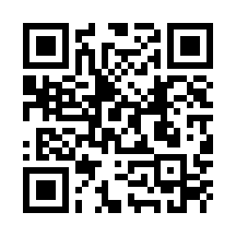
■ 問合せ先
【受験案内：裏表紙】
■ 大学入学共通テストに関するよくある質問
よくある質問について掲載していますので，問い合わせる前に確認してください。
「共通テストQ&A（よくある質問）」
https://www.dnc.ac.jp/kyotsu/faq.html
志願者問合せ専用電話（大学入試センター事業第１課）
TEL 03－3465－8600
9:30～17:00（土・日曜，祝日，12月29日～1月3日を除く）
※ 出願期間直前，出願期間中，試験期日直前は特に電話回線が混み合います。
電話での問合せが難しい障害等のある方専用FAX
FAX 03－3485－1771
Notes:
この動画での説明は以上です。 共通テストに関するよくある質問と回答については，大学入試センターのウェブサイトに掲載していますので，不明な点がありましたら問い合わせる前に確認してください。 また，受験案内や共通テストQ&Aなどを確認しても分からない点があった場合は，志願者問合せ専用電話までお問い合わせください。

Slide 28

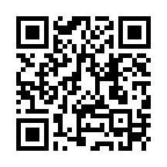
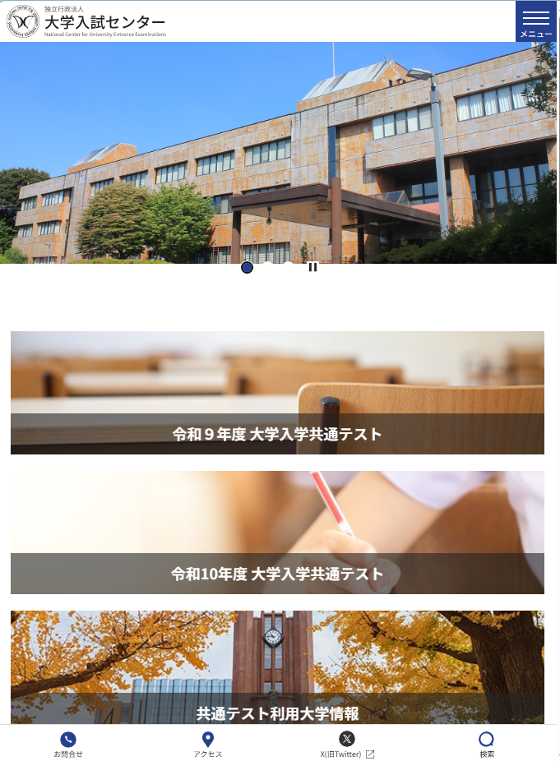
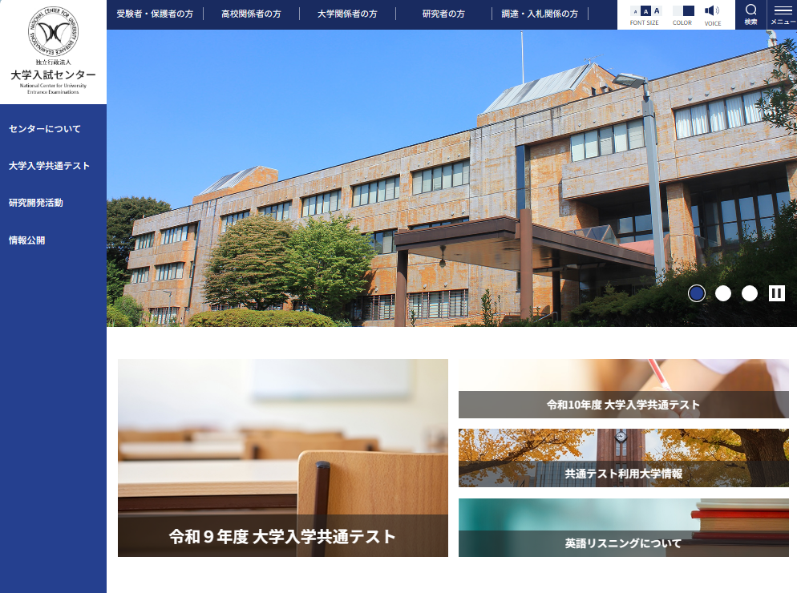
令和９年度 大学入学共通テスト
試験情報ページ
共通テスト 令和9
大学入試センターウェブサイトに
最新の情報を掲載していきます。
https://www.dnc.ac.jp/kyotsu/shiken_jouhou/r9/
（６月１９日掲載）
・ 受験案内
・ 説明動画
・ 受験上の配慮案内
（７月１日～）
共通テスト出願サイト 公開
・ 出願サイト操作マニュアル，
操作方法説明動画
（12月上旬～掲載）
・ 受験上の注意
・スマートフォン版
・PC版
受験票と併せてダウンロードし，よく読んでください。
28
Notes:
おわりに，令和９年度共通テストの試験情報についてです。
大学入試センターのウェブサイトに最新の情報を掲載していますので，是非ご確認ください。
７月１日に公開する共通テスト出願サイトでは，マイページ作成期間開始に合わせて操作マニュアルや操作方法説明動画も公開予定です。

Slide 29

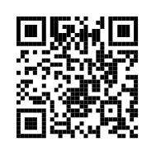
大学入試センター公式Ｘ（旧 Twitter）でも
令和９年度大学入学共通テストに関する最新情報を発信しています。※
大学入試センター
@DNC_Japan（https://x.com/DNC_Japan）
Follow us !
※ 公式Ｘでは，大学入試センターウェブサイト等における最新情報の掲載をご案内したり，その内容の一部を紹介する形で運用
しています。フォロワー等に限定して特定の情報を発信することはありません。
29
Notes:
また，公式Xでも令和９年度共通テストに関する最新情報を発信しています。
是非フォローして，最新の情報を確認してください。

